Slide 1
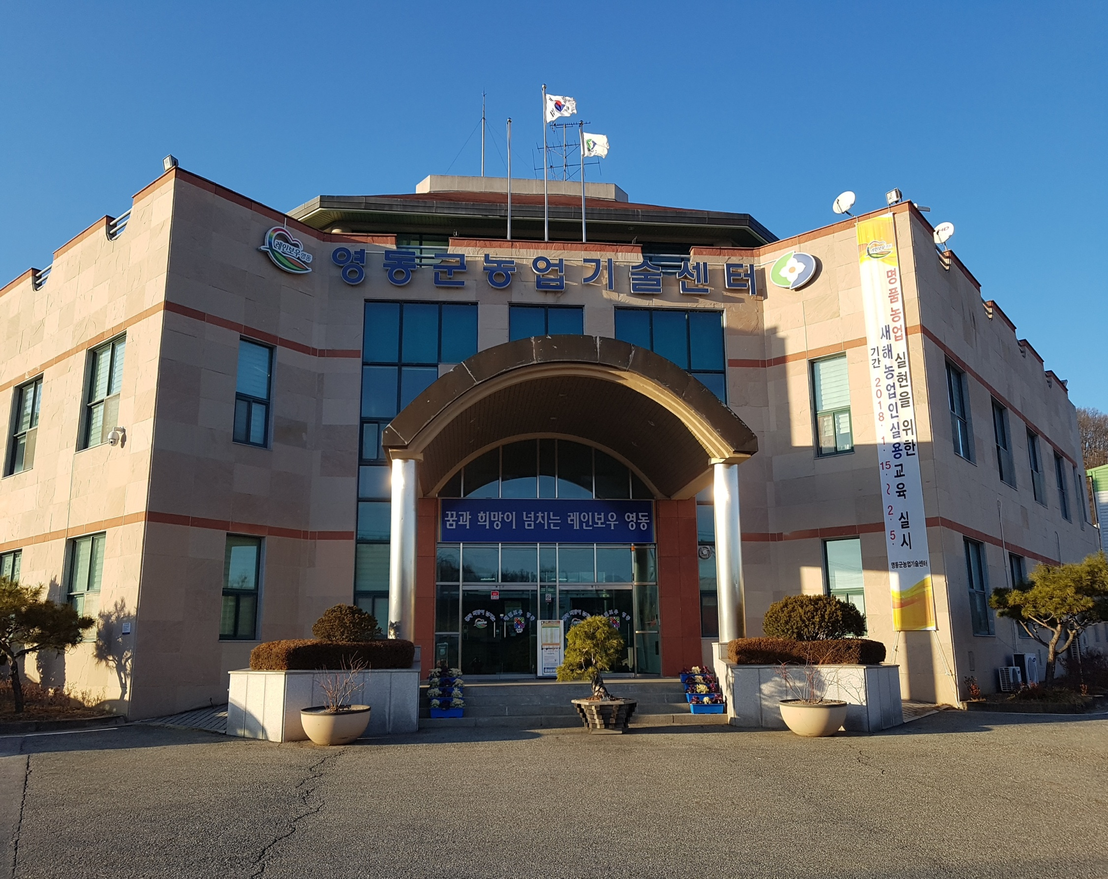
농업기술센터
농업기술센터
Notes:
1
먼저, 지금의 옥천입니다.

Slide 2
4-1. 2018년 새해농업인실용교육 추진
1. 15.(월) ~ 2. 5.(월) 기간중 16일 / 13:30 ~ 17:30
계획인원 : 24개반 1,920명 /농업기술센터 및 면회의실
4-2. 2018년 시범사업 신청 홍보 및 접수
36개 사업 70개소 /총사업비 : 1,182백만원
신청기간 : 2018. 1. 15.(월) ~ 2. 2.(금)까지
4-3. 야생화연구회 연시총회
1. 9.(화) 18:30 / 장소 미정 / 20명
내 용 : 2017년 사업결산 및 2018년 사업계획 수립

Slide 3
4-4. 기타 현안업무
과수정지전정 및 선별출하 지도
조직배양실, 유리온실 및 분재관리 : 300여개 / 25종 175주
꽃묘장 운영 : 봄꽃(비올라, 오스테오스필엄) 24,000주 이식
과학영농시설운영 토양검정 추진
유용미생물 및 아미노액비 5톤 배양공급
농업기계 임대사업 운영(3개 사업장) / 55종 530대
▣ 이달의 중점 홍보 사항
2018년 새해농업인실용교육 홍보 / 소식지 , 신문
2018년 시범사업 홍보 및 접수 홍보 / 소식지, 신문

